Slide 1
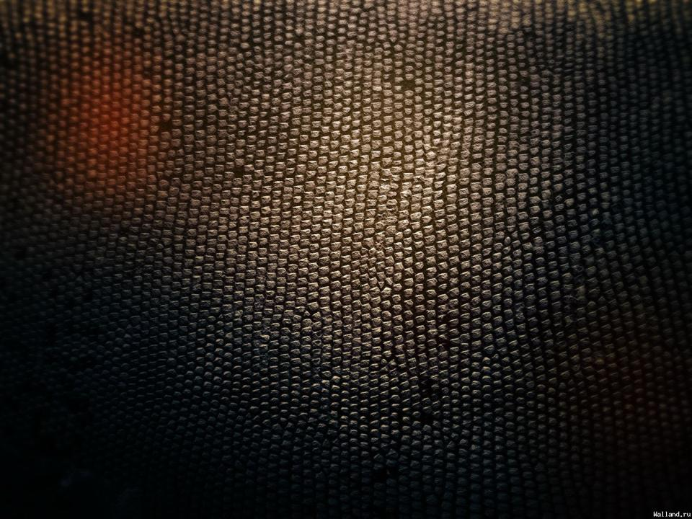
ДЕТИ ВОЙНЫ
«На войне детей не бывает; те, что попали в войну, должны были расстаться с детством»
Презентацию подготовила воспитатель высшей категории
Шаплыко Марина Георгиевна

Slide 2
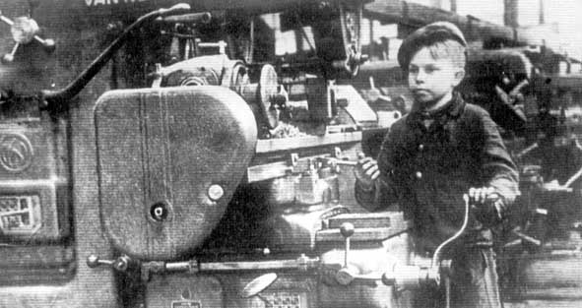

Slide 3
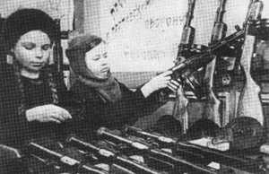

Slide 4
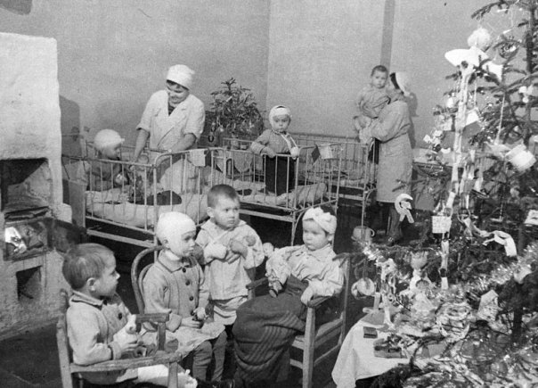

Slide 5
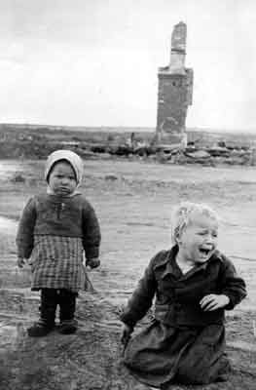
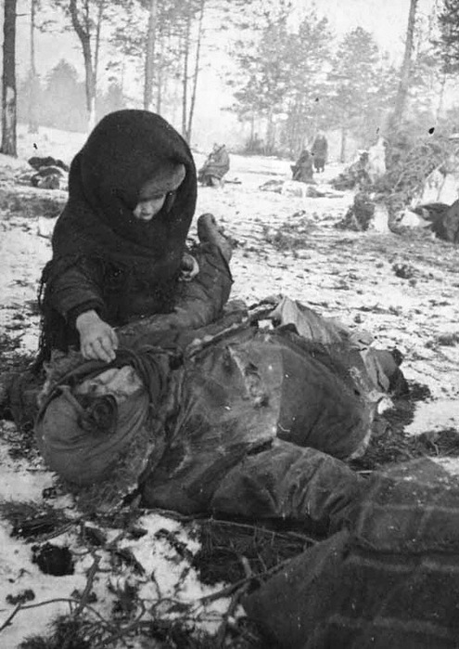

Slide 6
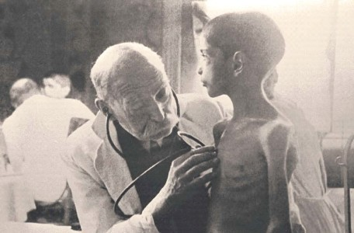

Slide 7
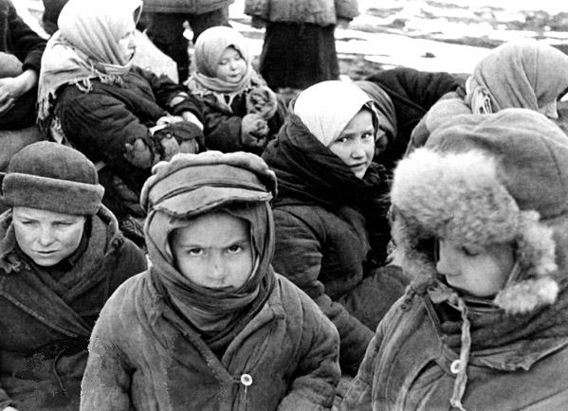

Slide 8
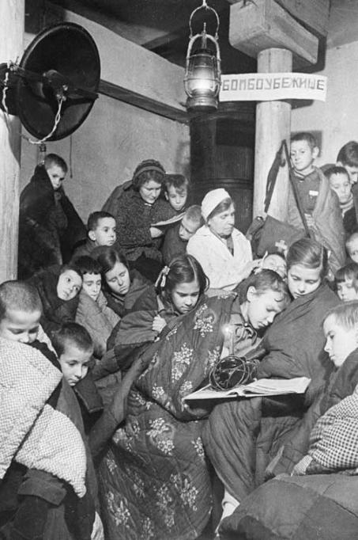
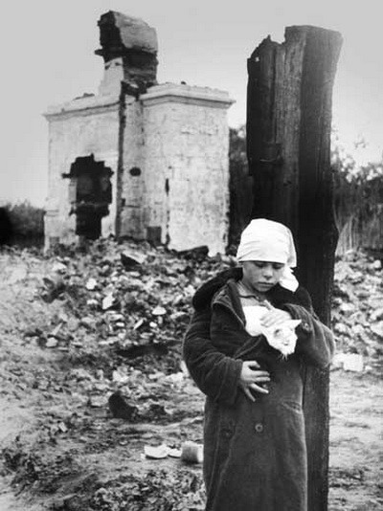

Slide 9
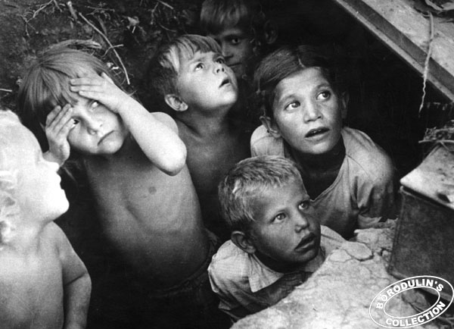

Slide 10
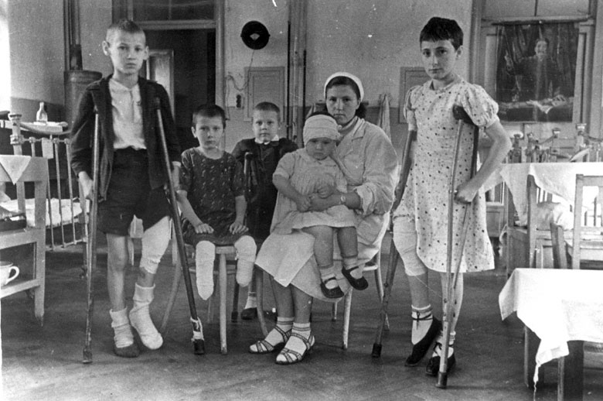

Slide 11
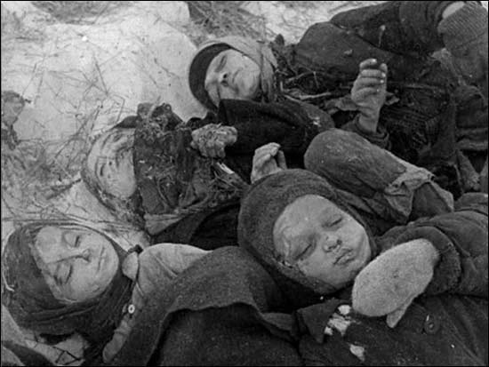

Slide 12
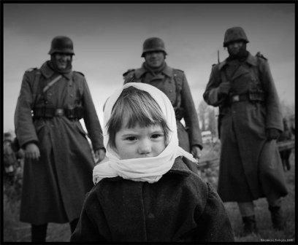

Slide 13
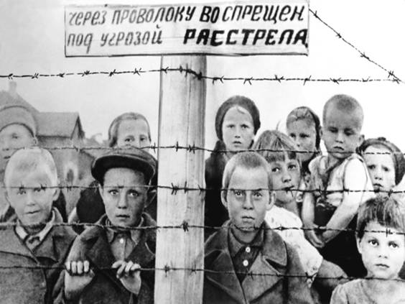

Slide 14
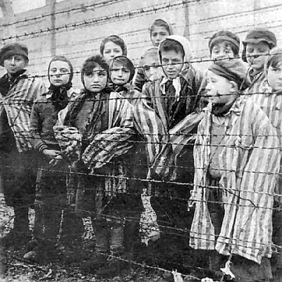
Военнопленные дети

Slide 15
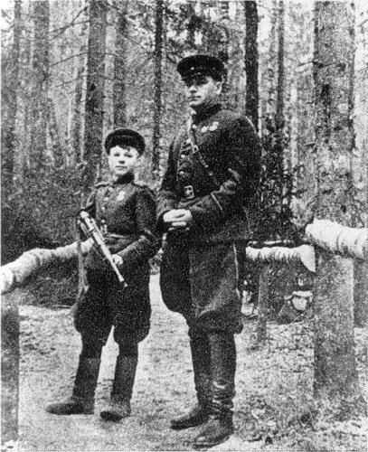
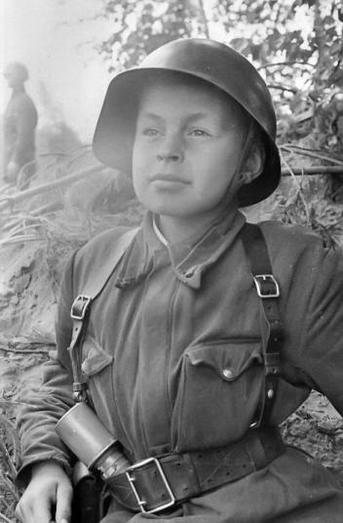
Сын полка

Slide 16
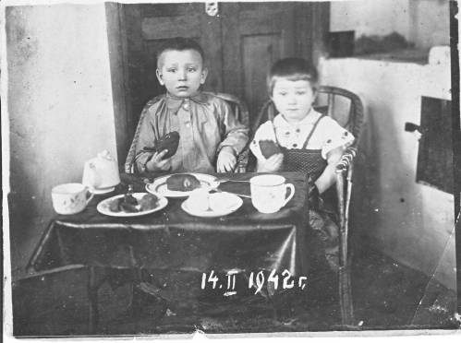

Slide 17
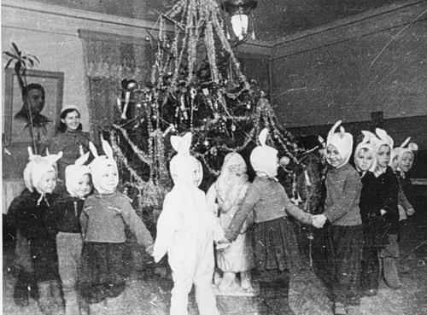

Slide 18
Стихи детей,
выживших во время войны
Я, наверно, Гитлера убью.
Вот глаза закрою,
бах и - выстрелю.
Только я потом уже не вырасту
и себя уже не полюблю.
Нет, я дверь закрою на замок,
чтоб он выйти никуда не мог.
А в окошко буду строить рожи:
на, смотри, какой ты нехороший.
Каша кислая-кислая,
мухи на миске мызгают,
ложки нету, но мы руками.
Хорошо, что не видит мама.
Совсем дурные немцы эти стали:
стреляют в небо, как в людей стреляли.
А если пуля долетит до солнца,
и весь огонь из солнышка прольется?
И станет днем темно-темно, как ночью,
и даже птичка цвиркать не захочет?

Slide 19
Памятники
детям
войны

Slide 20
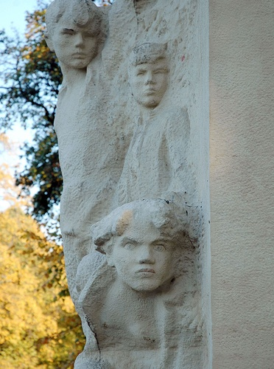
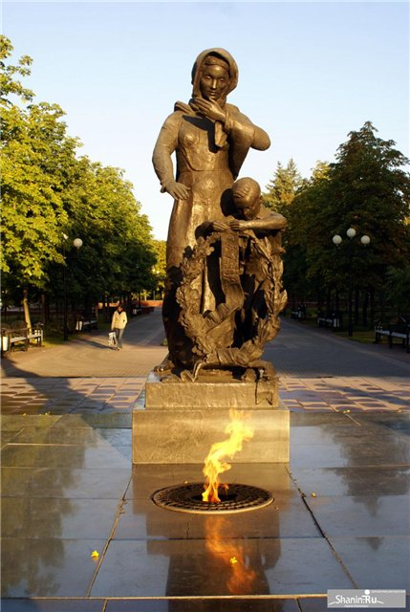

Slide 21
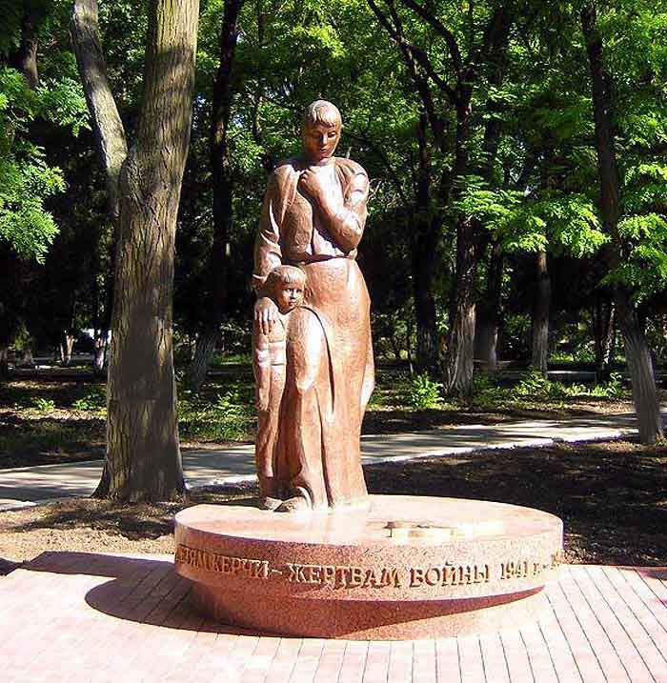

Slide 22
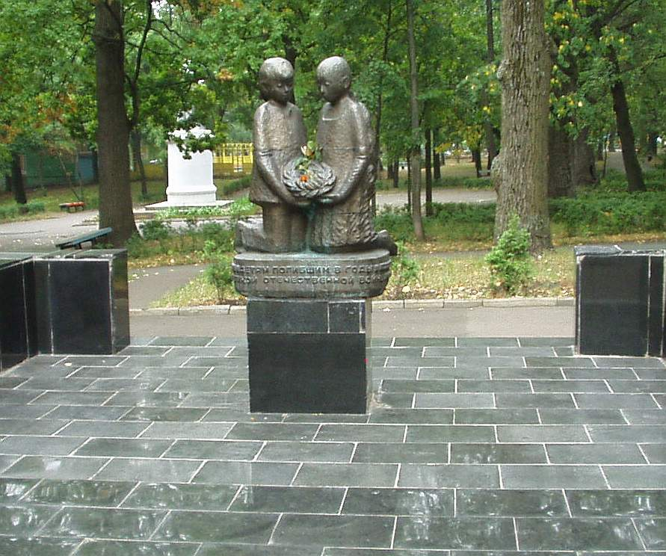

Slide 23
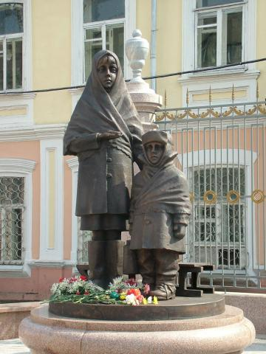
Памятники детям блокадного Ленинграда

Slide 24
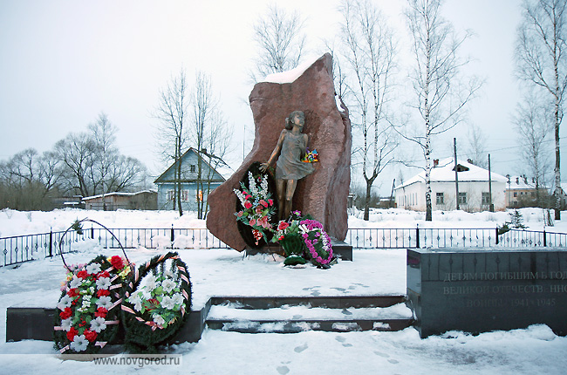

Slide 25
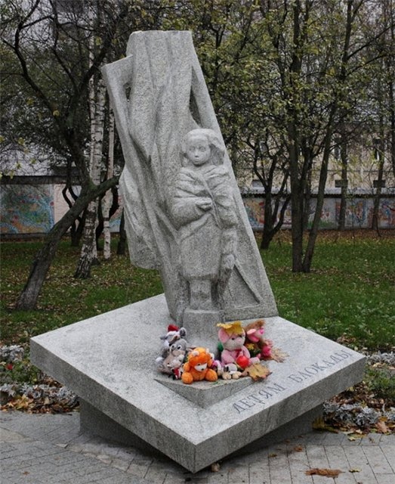
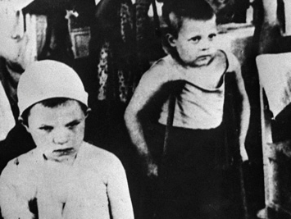

Slide 26
